Slide 1
Charpter 05
成本利润分析
Managerial Economics

Slide 2
目录 / CONTENTS
01
管理决策中几个重要的成本概念
02
03
规模经济和范围经济
成本函数
04
贡献分析法及其应用
05
盈亏分界点分析法及其应用
06
经营杠杆
07
成本函数的估计

Slide 3
第1节 管理决策中几个重要的成本概念
    一、相关成本和非相关成本
  适宜用于决策的成本为相关成本。
  不适宜用于决策的成本为非相关成本。

Slide 4
第1节 管理决策中几个重要的成本概念
    二、机会成本和会计成本
  机会成本指资源如果用于其他次好用途而可能得到的净收入。
  会计成本指账簿上记录的成本。
  机会成本属于相关成本，会计成本为非相关成本。

Slide 5
第1节 管理决策中几个重要的成本概念
    三、增量成本和沉没成本
  增量成本是指因作出某一特定的决策而引起的全部成本的变化。
  沉没成本：不因决策而变化的成本。
ΔC=C₂-C₁

Slide 6
第1节 管理决策中几个重要的成本概念
    三、增量成本和沉没成本
例5-1
某安装工程公司投标承包一条生产线，其工程预算如表所示。
安装工程公司报价1 200 000元，可是投标后，发包方坚持只愿出600 000元，而该安装公司目前能力有富余。它应不应接受这项工程？
投标准备费用 | 200 000
固定成本（不中标也要支出的费用，如折旧、管理人员工资等） | 200 000
变动成本（中标后为了完成合同需要增加的支出，如材料费、工人工资等） | 500 000
总成本 | 900 000
利润（33%） | 300 000
报价 | 1 200 000

Slide 7
第1节 管理决策中几个重要的成本概念
    三、增量成本和沉没成本
解：
在本例中，投标准备费用（200 000元）和固定成本（200 000元）是沉没成本。如果接受这项工程，增量收入为600 000元，增量成本为500 000元（变动成本）。增量收入大于增量成本，所以可以接受这项工程，因为它能带来增量利润100 000元（600 000-500 000）。
如果在本例中，准备投标前已经知道发包方的最高价格是600 000元，增量成本将为700 000元（500 000+200 000），沉没成本为200 000元（固定成本），增量收入仍是600 000元，增量收入小于增量成本，则不应参加投标。

Slide 8
第1节 管理决策中几个重要的成本概念
    三、增量成本和沉没成本
例5-2
某企业原生产产品A 1 000件，单位变动成本为1元，总固定成本为500元（单位固定成本为0.5元），单位全部成本为1.5元，单位价格为2元。现有人只愿以1.3元的价格订购400件，如企业生产能力有富余，是否应接受这笔订货？
解：
在这里，500元固定成本是沉没成本，因为它不受企业接受订货后产量增加的影响。增量成本为400元（1.0×400），增量收入为520元（1.3×400），增量收入大于增量成本120元（520-400），说明可接受这笔订货，因为这可使企业增加利润120元，尽管1.3元的价格低于产品的全部成本1.5元。

Slide 9
第1节 管理决策中几个重要的成本概念
    四、边际成本
  边际成本是指在一定产量水平上，产量增加一单位，给总的成本带来的变化（MC=ΔTC/ΔQ）。
产量（Q） | 总成本（TC） | 边际成本（MC）
0 | 0 | 0
1 | 4 | 4
2 | 7 | 3
3 | 9 | 2
4 | 10 | 1

Slide 10
第1节 管理决策中几个重要的成本概念
    五、变动成本和固定成本
  变动成本是指企业在可变投入要素上的支出，是随产量的变化而变化的成本。
  固定成本是指企业在固定投入要素上的支出，是不受产量变化影响的成本。

Slide 11
目录 / CONTENTS
01
管理决策中几个重要的成本概念
02
03
规模经济和范围经济
成本函数
04
贡献分析法及其应用
05
盈亏分界点分析法及其应用
06
经营杠杆
07
成本函数的估计

Slide 12
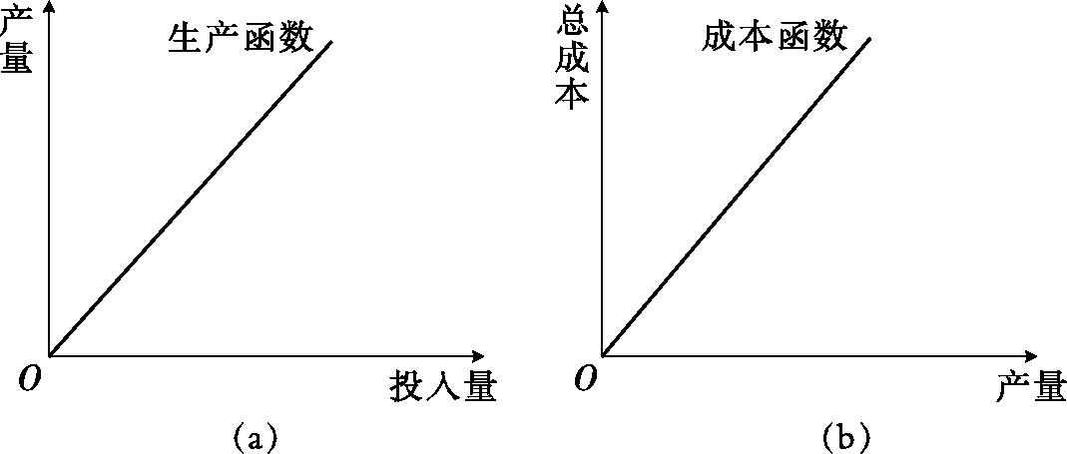
第2节 成本函数
    一、成本函数与生产函数
  规模收益不变条件下的生产函数和成本函数

Slide 13
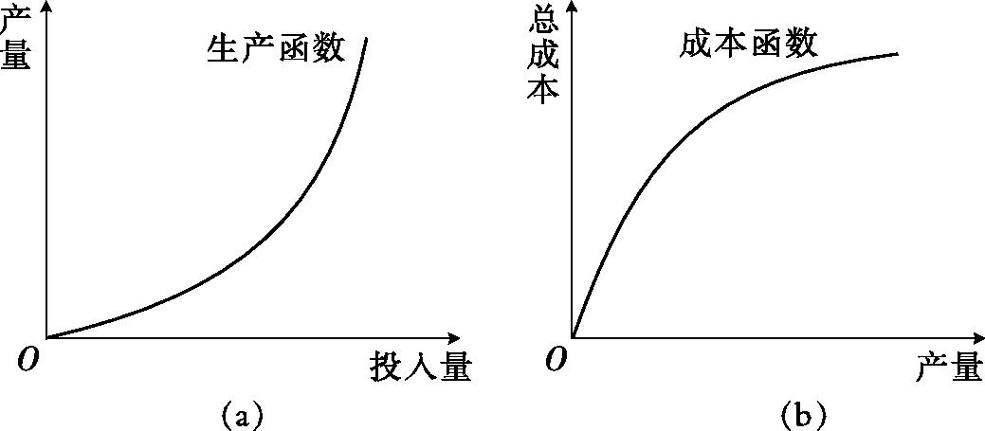
第2节 成本函数
    一、成本函数与生产函数
  规模收益递增条件下的生产函数和成本函数

Slide 14
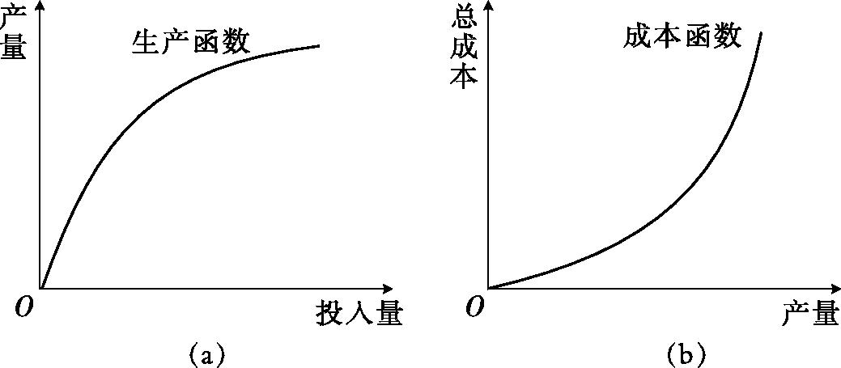
第2节 成本函数
    一、成本函数与生产函数
  规模收益递减条件下的生产函数和成本函数

Slide 15
第2节 成本函数
    二、短期成本函数与长期成本函数
  短期是指此期间很短，以至于在诸种投入要素中至少有一种或若干投入要素的数量固定不变，故短期成本中有固定成本。
  长期是指此期间很长，以至于所有的投入要素的数量都是可变的。故长期成本都是变动成本。

Slide 16
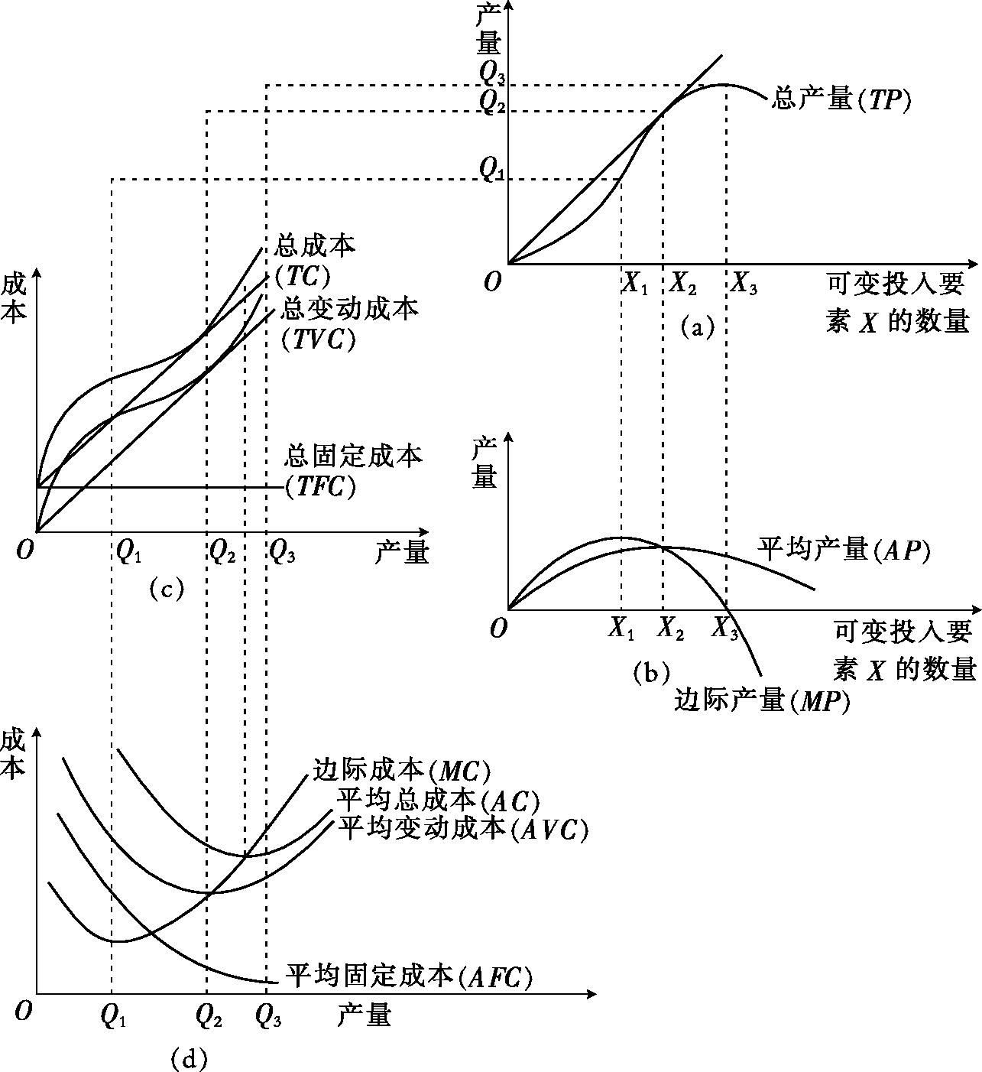
第2节 成本函数
    三、短期成本曲线
  短期成本函数可以表示为以产量为横轴、以成本为纵轴的坐标图上的短期成本曲线，分为总变动成本、平均变动成本、总固定成本、平均固定成本、总成本、平均成本和边际成本等。

Slide 17
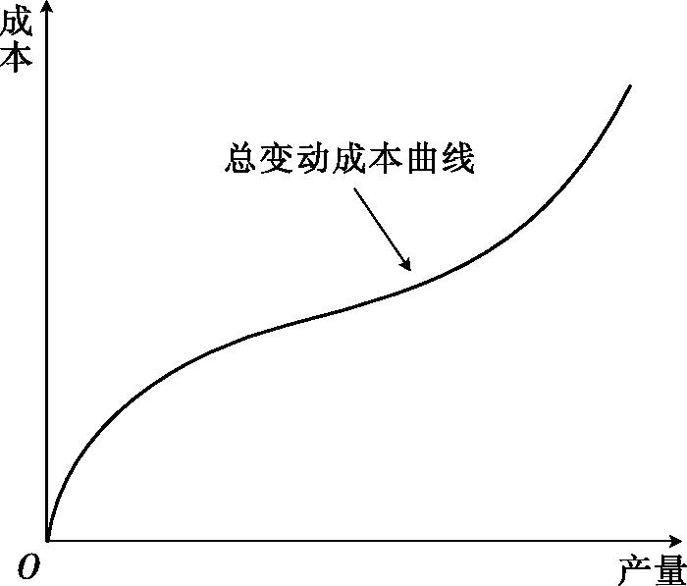
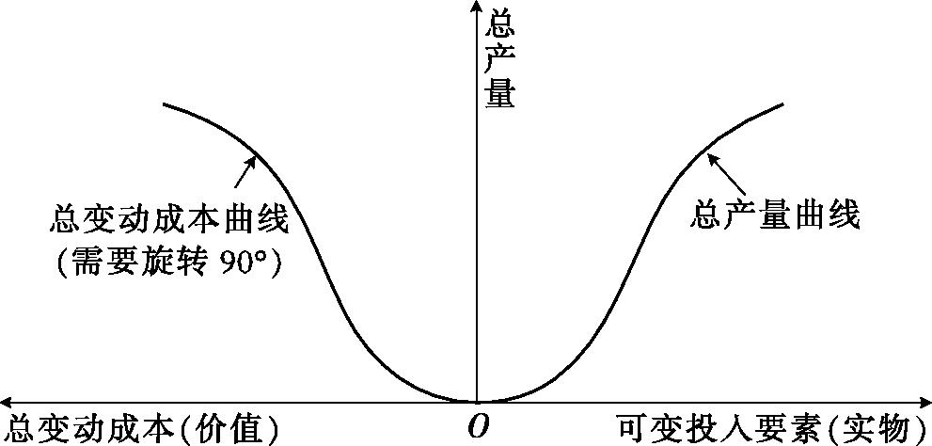
第2节 成本函数
    三、短期成本曲线
  1.总变动成本
    总变动成本是指企业在可变投入要素上支出的全部费用。它的曲线的形状是由企业的总产量曲线的形状决定的。
    当产量较小时，成本曲线向左上方凸出，说明总变动成本的增长慢于产量的增长。当产量较大时，成本曲线向右下方凸出，说明总变动成本的增长快于产量的增长。

Slide 18
第2节 成本函数
    三、短期成本曲线
  2.总固定成本和总成本
    因为固定成本是不随产量变化而变化的，所以总固定成本（TFC）曲线是一条平行于横轴的直线。
    因为总成本（TC）等于总变动成本加总固定成本（TC=TVC+TFC），所以总固定成本曲线与总变动成本曲线垂直相加就得出总成本曲线。

Slide 19
第2节 成本函数
    三、短期成本曲线
  3.平均固定成本、平均变动成本和平均成本
    因为平均固定成本（AFC）等于总固定成本除以产量（AFC=TFC/Q），所以它随产量的增加而递减，它的曲线由左上方向右下方伸展，渐渐与横轴接近。
    平均变动成本在最低点以前呈下降趋势，在最低点以后则呈上升趋势，所以平均变动成本曲线呈U形。

Slide 20
第2节 成本函数
    三、短期成本曲线
  4.边际成本
    某产量水平上的边际成本（MC）等于总成本曲线上该点切线的斜率。因为总成本曲线的斜率先由大变小，后由小变大，所以边际成本曲线也呈U形，其最低点处于总成本曲线上的拐点，因为拐点的斜率最小。

Slide 21
第2节 成本函数
    三、短期成本曲线
  5.成本曲线与产量曲线的关系
    平均产量曲线和边际产量曲线都是向上凸出的，平均变动成本曲线和边际成本曲线则都是向下凸出的，两种曲线凸出的方向相反。
    平均产量最高时的产量恰好是平均变动成本最低时的产量，边际产量最高时的产量又恰好是边际成本最低时的产量。
    这说明在平均产量和平均变动成本之间，以及边际产量和边际成本之间存在负相关关系，即前者越高，后者就越低。

Slide 22
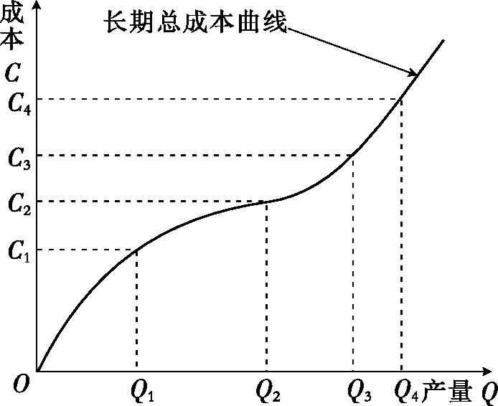
第2节 成本函数
    四、长期成本曲线
  1.长期总成本曲线
    长期总成本曲线（LTC）说明，如果企业能够选择最优企业规模，在各个产量水平上可能的最低的总成本是多少。

Slide 23
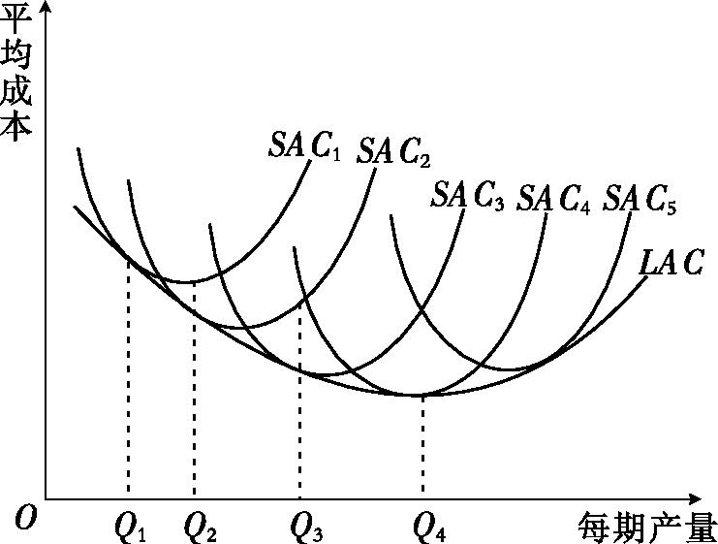
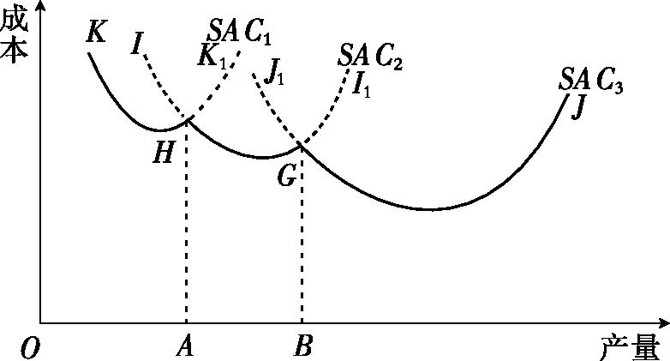
第2节 成本函数
    四、长期成本曲线
  2.长期平均成本曲线
    长期平均成本曲线（LAC）说明，如果企业能够自由选择最优规模，在各个产量水平上可能的最低平均成本是多少。

Slide 24
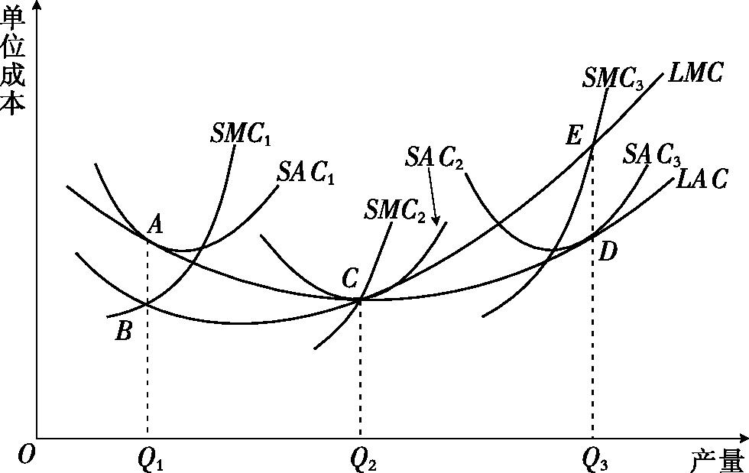
第2节 成本函数
    四、长期成本曲线
  3.长期边际成本曲线
    长期边际成本（LMC）曲线表示，假如企业能够改变所有投入要素的投入量，在每一个产量水平上，再增加一单位产量会使总成本增加多少。

Slide 25
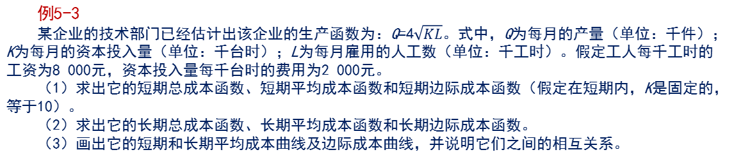
第2节 成本函数
    五、成本函数推导举例
例5-3
某企业的技术部门已经估计出该企业的生产函数为：Q=4$\sqrt{KL}$。式中，Q为每月的产量（单位：千件）；K为每月的资本投入量（单位：千台时）；L为每月雇用的人工数（单位：千工时）。假定工人每千工时的工资为8 000元，资本投入量每千台时的费用为2 000元。
（1）求出它的短期总成本函数、短期平均成本函数和短期边际成本函数（假定在短期内，K是固定的，等于10）。
（2）求出它的长期总成本函数、长期平均成本函数和长期边际成本函数。
（3）画出它的短期和长期平均成本曲线及边际成本曲线，并说明它们之间的相互关系。

Slide 26

第2节 成本函数
    五、成本函数推导举例
解：
Q=4$\sqrt{KL}$
TC=2 000K+8 000L
$$L=\frac{Q^{2}}{16K}$$
$$TC=\frac{500Q^{2}}{K}+2 000K$$

Slide 27
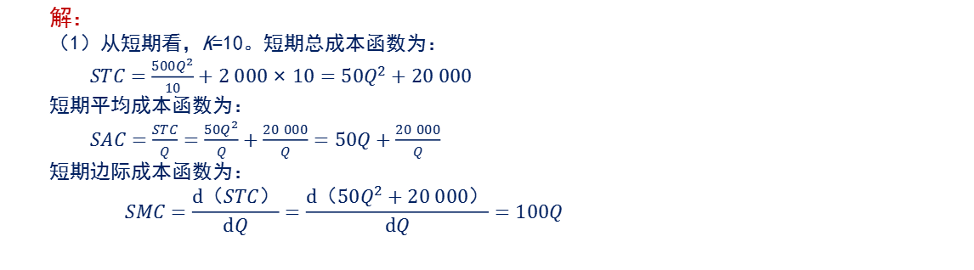
第2节 成本函数
    五、成本函数推导举例
解：
（1）从短期看，K=10。短期总成本函数为：
$STC=\frac{500Q^{2}}{10}+2 000×10=50Q^{2}+20 000$
短期平均成本函数为：
$SAC=\frac{STC}{Q}=\frac{50Q^{2}}{Q}+\frac{20 000}{Q}=50Q+\frac{20 000}{Q}$
短期边际成本函数为：
$$SMC=\frac{d\text{（}STC\text{）}}{dQ}=\frac{d\text{（}50Q^{2}+20 000\text{）}}{dQ}=100Q$$

Slide 28
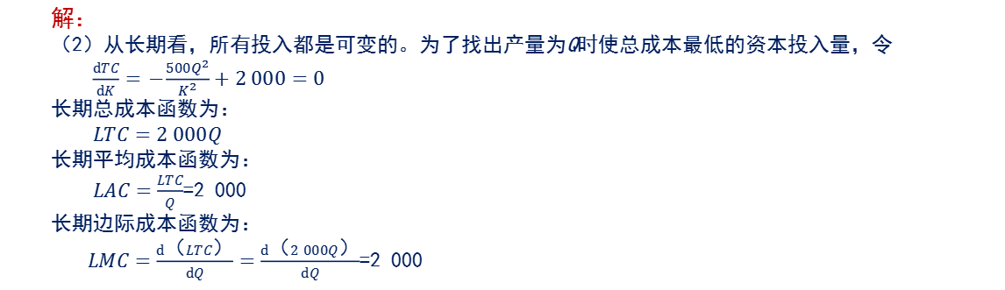
第2节 成本函数
    五、成本函数推导举例
解：
（2）从长期看，所有投入都是可变的。为了找出产量为Q时使总成本最低的资本投入量，令
$\frac{dTC}{dK}=\text{−}\frac{500Q^{2}}{K^{2}}+2 000=0$
长期总成本函数为：
$LTC=2 000Q$
长期平均成本函数为：
$LAC=\frac{LTC}{Q}$=2 000
长期边际成本函数为：
$LMC=\frac{d\text{（}LTC\text{）}}{dQ}=\frac{d\text{（}2 000Q\text{）}}{dQ}$=2 000

Slide 29
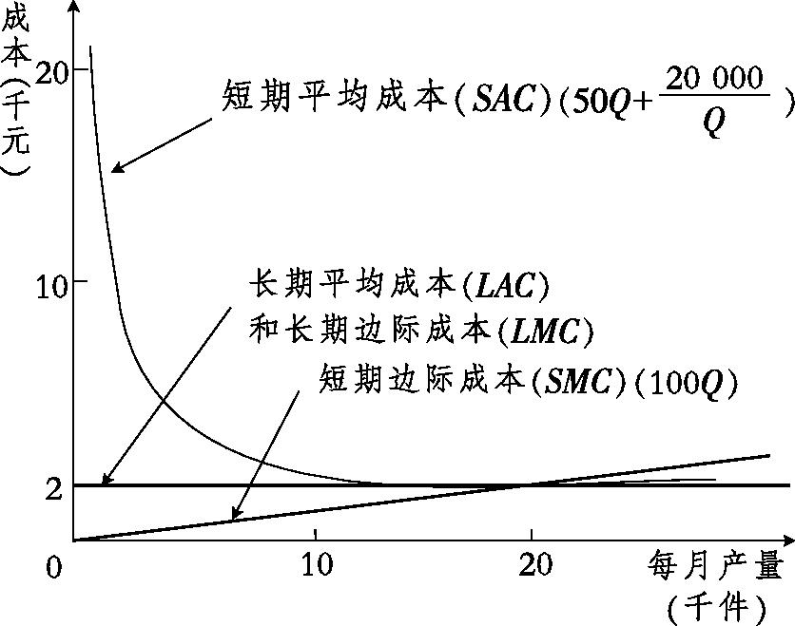
第2节 成本函数
    五、成本函数推导举例
解：
（3）该企业的短期和长期平均成本曲线及边际成本曲线如图所示。图中，短期边际成本曲线与短期平均成本曲线相交于后者的最低点（Q=20千件，SAC=SMC=2 000元）。长期平均成本曲线与短期平均成本曲线在后者的最低点相切。这里LAC是一条水平线，说明该企业规模收益不变。

Slide 30
目录 / CONTENTS
01
管理决策中几个重要的成本概念
02
03
规模经济和范围经济
成本函数
04
贡献分析法及其应用
05
盈亏分界点分析法及其应用
06
经营杠杆
07
成本函数的估计

Slide 31
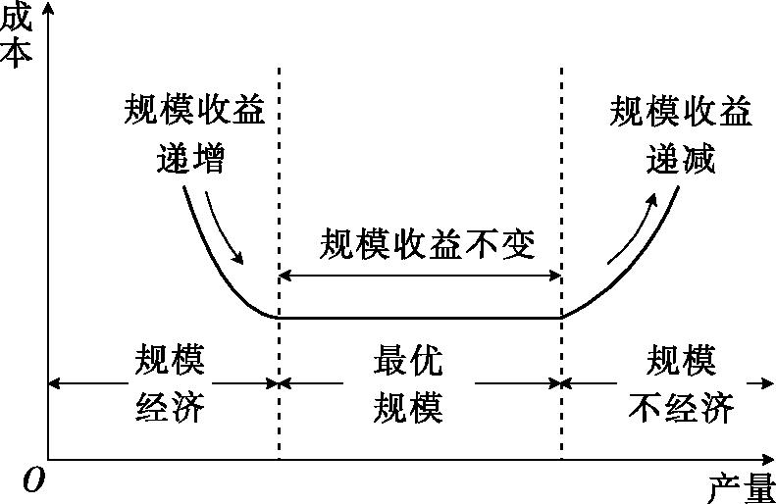
第3节 规模经济和范围经济
    一、规模经济和企业规模的选择

Slide 32

第3节 规模经济和范围经济
    二、范围经济
  只要一家企业生产多种产品的总成本低于这些产品中每种产品分别由一家企业来生产所需成本的总和，我们就说，这里存在范围经济。
  范围经济的大小（SC）可由下列公式来衡量：
$SC=\frac{C\text{（}Q_{X}\text{）}+C\text{（}Q_{Y}\text{）}\text{−}C\text{（}Q_{X}\text{，}Q_{Y}\text{）}}{C\text{（}Q_{X}\text{，}Q_{Y}\text{）}}$

Slide 33
目录 / CONTENTS
01
管理决策中几个重要的成本概念
02
03
规模经济和范围经济
成本函数
04
贡献分析法及其应用
05
盈亏分界点分析法及其应用
06
经营杠杆
07
成本函数的估计

Slide 34
第4节 贡献分析法及其应用
    一、贡献分析法
  贡献分析法是增量分析法在成本利润分析中的应用。
  贡献分析法主要用于短期决策。
  贡献（增量利润）=增量收入-增量成本
  单位产品贡献=价格-单位变动成本

Slide 35
第4节 贡献分析法及其应用
    一、贡献分析法
例5-4
某企业单位产品的变动成本为2元，总固定成本为10 000元，原价为3元。现有人愿按2.5元的价格订货5 000件。如不接受这笔订货，企业就无活可干。问：企业应否承接此订货？
解：
如果接受订货，则接受订货后的利润为：
利润=销售收入-（总变动成本+总固定成本）=2.5×5 000-（2×5 000+10 000）=-7 500（元）
接受订货后的贡献将为：
贡献=单位产品贡献×产量=（2.5-2）×5 000=2 500（元）
如不接受订货，企业仍然要支出固定成本，即企业利润为-10 000元。接受订货后企业的利润为-7 500元。相比之下，企业若接受订货可以减少亏损2 500元，这就是利润的变化量，即贡献，有贡献就应接受订货。

Slide 36
第4节 贡献分析法及其应用
    二、贡献分析法的应用
  1.是否接受订货
例5-5
大地仪器公司生产各种计算器，一直通过自己的销售网进行销售。最近有一家大型百货商店愿意按每台8元的价格向它购买20 000台X1-9型计算器。大地仪器公司现在每年生产X1-9型计算器160 000台，如果这种型号的计算器再多生产 20 000 台，就要减少生产更先进的X2-7型计算器5 000台。与这两个型号相关的成本、价格数据见下表。
 | X1-9型 | X2-7型
材料费 | 1.65 | 1.87
直接人工费 | 2.32 | 3.02
变动间接费用 | 1.03 | 1.11
固定间接费用 | 5.00 | 6.00
利润 | 2.00 | 2.40
批发价格 | 12.00 | 14.40

Slide 37
第4节 贡献分析法及其应用
    二、贡献分析法的应用
  1.是否接受订货
例5-5
大地仪器公司很想接受百货商店的这笔订货，但又不太愿意按8元的单价出售（因为在正常情况下X1-9型计算器的批发价是12元）。可是，百货商店坚持只能按8元单价购买。大地仪器公司是否应接受这笔订货？
解：
如果接受20 000台X1-9型计算器的订货：
贡献=20 000×[8-（1.65+2.32+1.03）]-5 000×[14.40-（1.87+3.02+1.11）]=18 000（元）
有贡献就应接受这笔订货，因为它能为企业增加利润18 000元，尽管其订货价格低于批发价。

Slide 38
第4节 贡献分析法及其应用
    二、贡献分析法的应用
  2.自制还是外购
例5-6
假定通用电气公司制造No.9零件20 000个，其成本数据如表所示。
如果外购，每个零件的价格为10元，可以节省固定间接费用20 000元（因为如果不制造这种零件，班长可以调做其他工作，从而可以节省班长工资20 000元）。同时，闲置的设备可以出租，租金收入为35 000元。问：通用电气公司应自制还是外购这种零件？
费用 | 20 000个零件的总成本 | 单位成本
直接材料费 | 20 000 | 1
直接人工费 | 80 000 | 4
变动间接费用 | 40 000 | 2
固定间接费用 | 80 000 | 4
合计 | 220 000 | 11

Slide 39
第4节 贡献分析法及其应用
    二、贡献分析法的应用
  2.自制还是外购
解：
这里要分别计算自制和外购的增量成本，然后进行比较。需要注意的是，在计算自制的增量成本时，不应包括固定间接费用80 000元，因为它是沉没成本，但要把两笔机会成本（外购可以节省的固定间接费用20 000元和闲置设备可能的租金收入35 000元）包括进去。
外购的增量成本=10×20 000=200 000（元）
自制的增量成本=20 000+80 000+40 000+20 000+35 000=195 000（元）
因为200 000>195 000，所以，尽管初看起来，自制的单位全部成本11元大于外购成本10元，但还是应当自制，因为自制的增量成本较低。

Slide 40
第4节 贡献分析法及其应用
    二、贡献分析法的应用
  3.增加何种新产品
例5-7
某企业原来只生产产品A，现有B和C两种新产品可以上马，但因剩余生产能力有限，只允许将其中之一投入生产。公司每月总固定成本为50 000元，且不会因上新产品而增加。新、老产品的相关数据如表所示。
这种情况下，该企业应增加哪种新产品？
项目 | 产品A | 产品B | 产品C
产销数量（月平均）（件） | 20 000 | 10 000 | 50 000
单价（元） | 5 | 10 | 3
单位变动成本（元） | 2 | 5.4 | 2

Slide 41
第4节 贡献分析法及其应用
    二、贡献分析法的应用
  3.增加何种新产品
解：
产品B的总贡献=（10-5.4）×10 000=46 000（元）
产品C的总贡献=（3-2）×50 000=50 000（元）
产品C的贡献比产品B多4 000元（50 000-46 000），所以应生产产品C，可比生产产品B多得利润4 000元。
这个决策的正确性，可通过比较两种方案（一种是生产产品A和产品B，另一种是生产产品A和产品C）的利润得到证明。
增加新产品C比新产品B可多得利润4 000元（60 000-56 000）。这个答案和前面计算贡献的答案相同，但不如贡献分析法简便。
需要指出的是，如果先在各种产品上分摊固定成本，然后计算每种产品的利润，再根据利润大小来决策，这种方法是错误的。

Slide 42
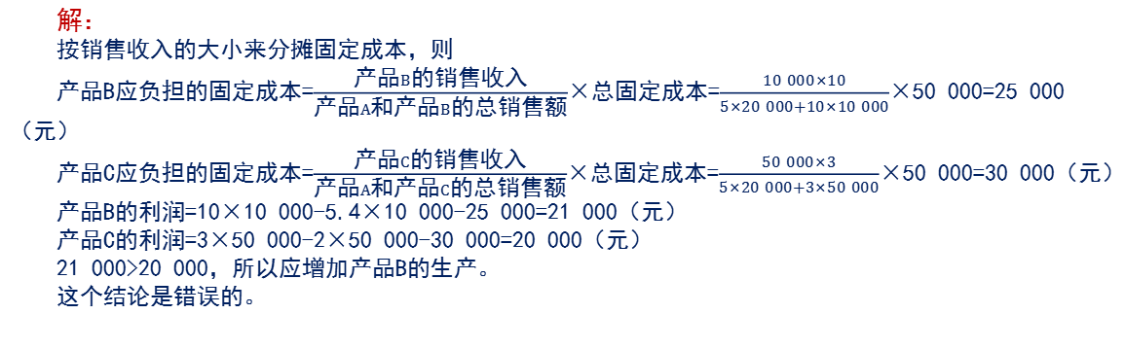
第4节 贡献分析法及其应用
    二、贡献分析法的应用
  3.增加何种新产品
解：
按销售收入的大小来分摊固定成本，则
产品B应负担的固定成本=$\frac{\text{产品}B\text{的销售收入}}{\text{产品}A\text{和产品}B\text{的总销售额}}$×总固定成本=$\frac{10 000×10}{5×20 000+10×10 000}$×50 000=25 000（元）
产品C应负担的固定成本=$\frac{\text{产品}C\text{的销售收入}}{\text{产品}A\text{和产品}C\text{的总销售额}}$×总固定成本=$\frac{50 000×3}{5×20 000+3×50 000}$×50 000=30 000（元）
产品B的利润=10×10 000-5.4×10 000-25 000=21 000（元）
产品C的利润=3×50 000-2×50 000-30 000=20 000（元）
21 000>20 000，所以应增加产品B的生产。
这个结论是错误的。

Slide 43
第4节 贡献分析法及其应用
    二、贡献分析法的应用
  3.增加何种新产品
例5-8
在例5-7中，如果增加产品C的生产，需要增购一台设备，使固定成本每月增加10 000元。问：在这种情况下，企业应生产哪种新产品？
解：
需要注意的是，这里增加的固定成本不是沉没成本，而是增量成本。
产品B的总贡献=（10-5.4）×10 000=46 000（元）
产品C的总贡献=（3-2）×50 000-10 000 =40 000（元）
46 000>40 000，所以应生产新产品B。

Slide 44
第4节 贡献分析法及其应用
    二、贡献分析法的应用
  4.亏损的产品要不要停产或转产
例5-9
假定某企业生产三种产品A，B，C，其中产品C是亏损的。每月的销售收入、成本、利润数据如表所示。
项目 | 产品A | 产品B | 产品C | 总计
销售收入 | 1 000 000 | 1 500 000 | 2 500 000 | 5 000 000
成本
变动成本 | 700 000 | 1 000 000 | 2 200 000 | 3 900 000
固定成本 | 200 000 | 300 000 | 500 000 | 1 000 000
利润 | 100 000 | 200 000 | -200 000 | 100 000

Slide 45
第4节 贡献分析法及其应用
    二、贡献分析法的应用
  4.亏损的产品要不要停产或转产
例5-9
（1）产品C要不要停产？
（2）假如把产品C的生产能力转产产品D，产品D每月的销售收入为2 000 000元，每月的变动成本为1 500 000元。要不要转产产品D？
（3）假如产品C停产后，可以把部分管理人员和工人调往他处，使固定成本下降80 000元，腾出的设备可以出租，租金收入预计每月250 000元。产品C要不要停产？
解：
（1）产品C要不要停产，不是看它是否亏损，而是看生产产品C能否给企业带来贡献。如能带来贡献，就应继续生产；如贡献为负值，就不应继续生产。在本例中：
产品C的贡献=2 500 000-2 200 000=300 000（元）

Slide 46
第4节 贡献分析法及其应用
    二、贡献分析法的应用
  4.亏损的产品要不要停产或转产
解：
（2）把生产产品C的生产能力转用于生产产品D是否可行，需要比较产品C和产品D二者贡献的大小。
产品C的贡献=2 500 000-2 200 000=300 000（元）
产品D的贡献=2 000 000-1 500 000=500 000（元）
500 000>300 000，所以转产产品D是合算的，它能给企业增加利润200 000元。
（3）在这种情况下，仍看生产产品C有无贡献，但在计算这一贡献时，要考虑两笔机会成本（如果停产，可以节省固定成本80 000元，还可以得到租金收入250 000元）。
如果生产产品C，则
增量收入=2 500 000元
增量成本=2 200 000+80 000+250 000=2 530 000（元）
贡献=2 500 000-2 530 000=-30 000（元）
生产产品C的贡献为负值，所以应予停产。

Slide 47
第4节 贡献分析法及其应用
    二、贡献分析法的应用
  5.有限资源怎样最优使用
例5-10
大新纺纱公司已经试验成功，可以用一种新的人造纤维纺出三种纱，其型号分别为25PAG，40PAG和50PAG。这种新的人造纤维是由另一家人造纤维公司生产的，产量有限，只能限量供应，对大新纺纱公司的供应量限定为每月3 000千克。大新纺纱公司生产这三种纱的成本和利润的数据如表所示。
项目 | 25PAG | 40PAG | 50PAG
单位产量原料消耗（千克） | 4 | 2.5 | 2
单位成本（元）
原料费 | 3.20 | 2.00 | 1.60
人工费 | 0.25 | 0.30 | 0.40
间接费用 | 0.30 | 0.40 | 0.50
（其中50%为变动费用，50%为固定费用）
合计（元）
销售价格（元） | 4.60 | 3.20 | 2.85
利润（元） | 0.85 | 0.50 | 0.35

Slide 48
第4节 贡献分析法及其应用
    二、贡献分析法的应用
  5.有限资源怎样最优使用
例5-10
假定25PAG的最大销售量为500单位，40PAG为700单位，50PAG为800单位。问：大新纺纱公司最优的产品方案应如何确定？
解：
先算出每种产品的单位利润、单位贡献和单位原料贡献（本例中原料来源有限，是生产中的瓶颈）。
项目 | 25PAG | 40PAG | 50PAG
单位利润 | 0.85 | 0.50 | 0.35
单位贡献 （=单位固定成本+单位利润） | 1.00 （=0.15+0.85） | 0.70 （=0.20+0.50） | 0.60 （=0.25+0.35）
单位原料贡献 （=单位贡献÷原料消耗定额） | 0.25 （=1.00÷4） | 0.28 （=0.70÷2.5） | 0.30 （=0.60÷2）

Slide 49
第4节 贡献分析法及其应用
    二、贡献分析法的应用
  5.有限资源怎样最优使用
解：
由以上数据可知，单位利润最高的产品是25PAG，单位贡献最多的产品也是25PAG。但由于原料的供应是薄弱环节，能使企业获利最多的产品应是单位原料贡献最大的产品50PAG，其单位原料贡献为0.30元/千克，次多的是40PAG，为0.28元/千克，获利最小的是25PAG，为0.25元/千克。
25PAG的最大销售量为500单位，需用原料2 000千克（4×500）；40PAG的最大销售量为700单位，需用原料1 750千克（2.5×700）；50PAG的最大销售量为800单位，需用原料1 600千克（2×800）。根据这种情况，企业的3 000千克原料中，1 600千克优先用于生产50PAG 800单位，剩下的1 400千克用于生产40PAG 560单位（1 400÷2.5），不生产25PAG产品。

Slide 50
第4节 贡献分析法及其应用
    二、贡献分析法的应用
  6.向公司内还是公司外购买
例5-11
某木材加工总公司下设三个分公司，即锯木厂分公司、家具制造分公司和木制品批发分公司。这三家分公司自负盈亏，有定价自主权。但如果分公司之间在价格上有争议，总公司有裁决权。现木制品批发分公司拟订购一批高级家具。它可以向总公司的家具制造分公司订购，后者出价每套5 000元；也可以向外面的家具商A或B订购，A出价每套4 500元，B出价每套4 000元。如果由总公司的家具制造分公司生产这批家具，变动成本为4 000元，其中有75%为木料费用，购自总公司的锯木厂分公司。锯木厂分公司生产这批木料所付变动成本占售价的60%。如果由外面的家具商A生产这批家具，则需要委托总公司的家具制造分公司进行油漆，油漆价格为每套800元，其中变动成本占70%。现总公司的家具制造分公司坚持这批订货的价格不能低于5 000元，但木制品批发分公司认为太贵，打算向外面的家具商B订购。如果你是总公司总经理，应如何决策？

Slide 51
第4节 贡献分析法及其应用
    二、贡献分析法的应用
  6.向公司内还是公司外购买
解：
这里一共有三个购买方案：
（1）向总公司的家具制造分公司购买；
（2）向公司外面的家具商A购买；
（3）向公司外面的家具商B购买。
从分公司的角度看，第一个方案最贵，价格为5 000元；第二个方案次贵，为4 500元；第三个方案最便宜，为4 000元。但这不应是决策的依据，决策的依据应当是从总公司的角度看，哪个方案的净购买成本最低。比较三个方案的净购买成本，以第一个方案为最低。所以总经理应裁决向总公司的家具制造分公司购买家具。

Slide 52
目录 / CONTENTS
01
管理决策中几个重要的成本概念
02
03
规模经济和范围经济
成本函数
04
贡献分析法及其应用
05
盈亏分界点分析法及其应用
06
经营杠杆
07
成本函数的估计

Slide 53
第5节 盈亏分界点分析法及其应用
    一、盈亏分界点分析法
  盈亏分界点分析法也称量-本-利分析法，是一种在企业得到广泛应用的决策分析方法。它主要有以下功能。
1.研究产量变化、成本变化和利润变化之间的关系
2.确定盈亏分界点产量
3.确定企业的安全边际

Slide 54
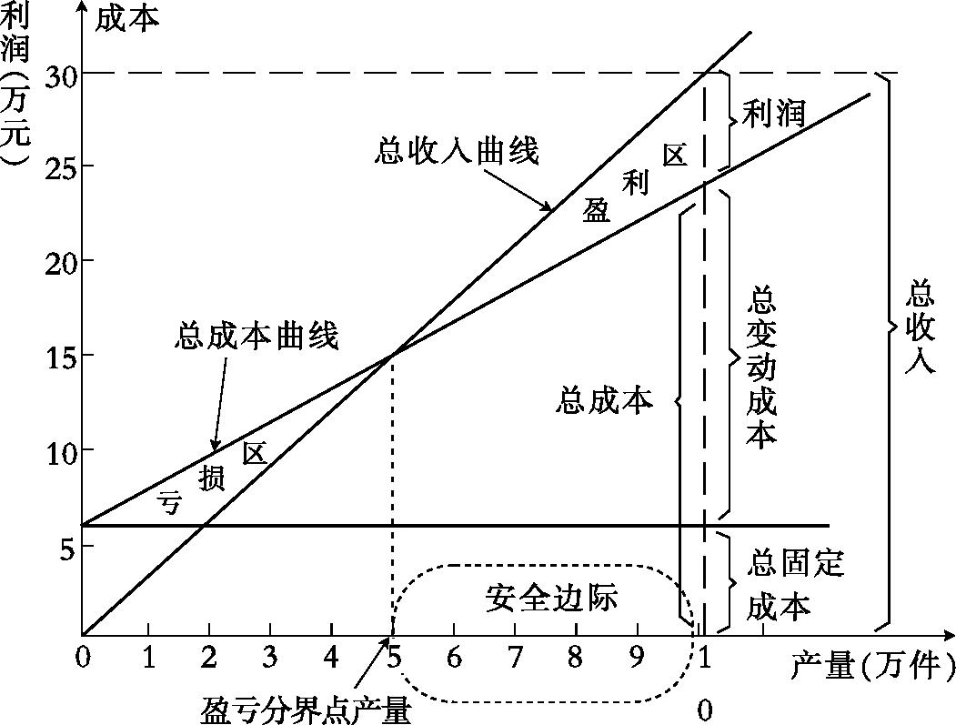
第5节 盈亏分界点分析法及其应用
    二、盈亏分界点分析法的具体方法及其应用
  1.图解法
    盈亏分界点分析法的图解法就是用图形来分析产量、成本等各种变量和利润之间的关系。
    假定某企业生产某种产品的总固定成本（TFC）为6万元，单位变动成本（AVC）为每件1.8元，产品价格为每件3元，假定产量为10万件，就可以在坐标图上画出总成本、总固定成本和总收入三条直线，得出盈亏分界点分析图。

Slide 55
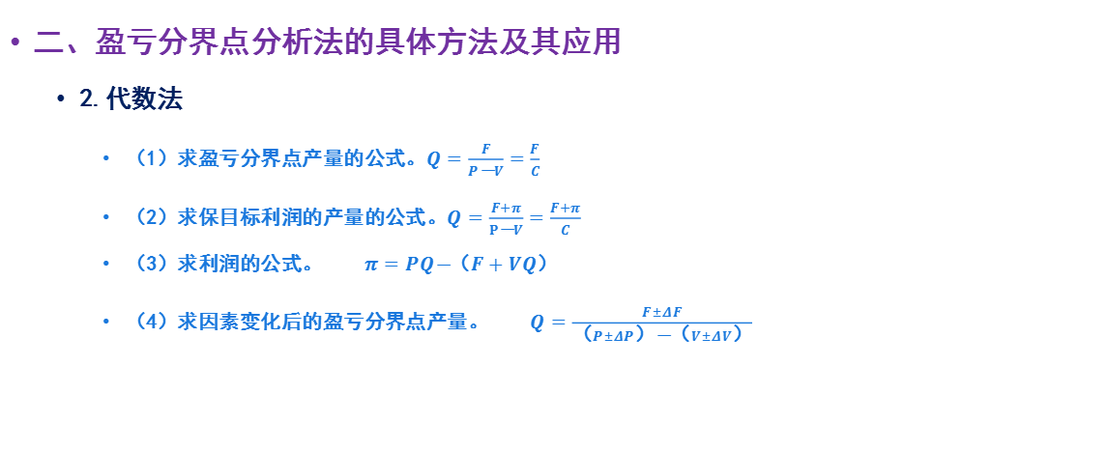
第5节 盈亏分界点分析法及其应用
    二、盈亏分界点分析法的具体方法及其应用
  2.代数法
    （1）求盈亏分界点产量的公式。$Q=\frac{F}{P\text{−}V}=\frac{F}{C}$
    （2）求保目标利润的产量的公式。$Q=\frac{F+π}{Ρ\text{−}V}=\frac{F+π}{C}$
    （3）求利润的公式。 $π=PQ\text{−}\text{（}F+VQ\text{）}$
    （4）求因素变化后的盈亏分界点产量。 $Q=\frac{F±ΔF}{\text{（}P±ΔP\text{）}\text{−}\text{（}V±ΔV\text{）}}$

Slide 56
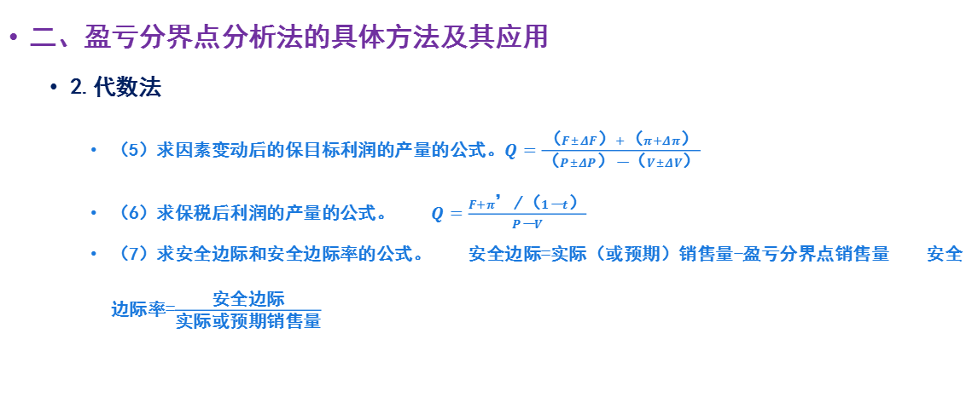
第5节 盈亏分界点分析法及其应用
    二、盈亏分界点分析法的具体方法及其应用
  2.代数法
    （5）求因素变动后的保目标利润的产量的公式。$Q=\frac{\text{（}F±ΔF\text{）}+\text{（}π+Δπ\text{）}}{\text{（}P±ΔP\text{）}\text{−}\text{（}V±ΔV\text{）}}$
    （6）求保税后利润的产量的公式。 $Q=\frac{F+π\text{’/}\text{（}1\text{−}t\text{）}}{P\text{−}V}$
    （7）求安全边际和安全边际率的公式。 安全边际=实际（或预期）销售量-盈亏分界点销售量 安全边际率=$\frac{\text{安全边际}}{\text{实际或预期销售量}}$

Slide 57
第5节 盈亏分界点分析法及其应用
    二、盈亏分界点分析法的具体方法及其应用
  3.盈亏分界点分析法举例
    （1）求保本和保利润销售量。
例5-12
假定某汽车公司经营到风景点A地的旅游业务，往返历时10天，由汽车公司为游客提供交通、住宿和伙食。往返一次所需成本数据如表所示。
固定成本
折旧 | 1 200
员工工资（包括司机） | 2 400
其他 | 400
往返一次的全部固定成本 | 4 000
变动成本
每个游客的食宿费 | 475
每个游客的其他变动费用 | 25
每个游客的全部变动成本 | 500

Slide 58
第5节 盈亏分界点分析法及其应用
    二、盈亏分界点分析法的具体方法及其应用
  3.盈亏分界点分析法举例
    （1）求保本和保利润销售量。
例5-12
问：（1）如果定价为600元/人，至少要有多少游客才能保本？如果定价为700元/人，至少要有多少游客才能保本？
（2）如果定价为600元/人，预期游客数量为50人；如果定价为700元/人，预期游客数量为40人。定价为600元/人和700元/人时的安全边际和安全边际率各是多少？
（3）如果公司往返一次的目标利润为1 000元，定价为600元/人，至少要有多少游客才能实现这个利润？如定价为700元/人，至少要有多少游客？
（4）如果定价为600元/人，汽车往返一次的利润是多少？如果定价为700元/人，往返一次的利润是多少？

Slide 59
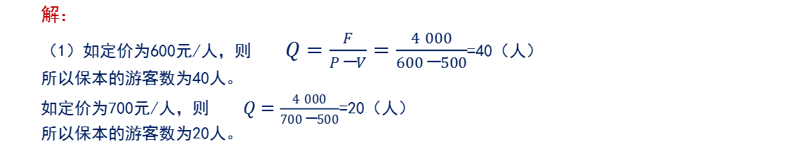
第5节 盈亏分界点分析法及其应用
    二、盈亏分界点分析法的具体方法及其应用
  3.盈亏分界点分析法举例
    （1）求保本和保利润销售量。
解：
（1）如定价为600元/人，则 $Q=\frac{F}{P\text{−}V}=\frac{4 000}{600\text{−}500}$=40（人）
所以保本的游客数为40人。
如定价为700元/人，则 $Q=\frac{4 000}{700\text{−}500}$=20（人）
所以保本的游客数为20人。

Slide 60
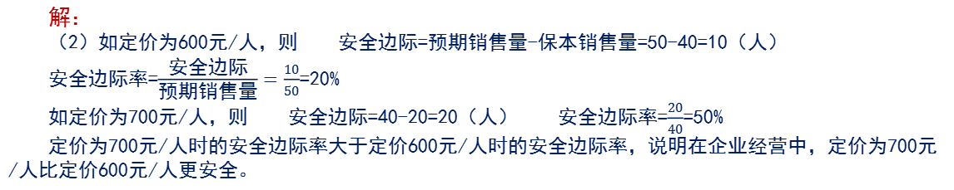
第5节 盈亏分界点分析法及其应用
    二、盈亏分界点分析法的具体方法及其应用
  3.盈亏分界点分析法举例
    （1）求保本和保利润销售量。
解：
（2）如定价为600元/人，则 安全边际=预期销售量-保本销售量=50-40=10（人）
安全边际率=$\frac{\text{安全边际}}{\text{预期销售量}}=\frac{10}{50}$=20%
如定价为700元/人，则 安全边际=40-20=20（人） 安全边际率=$\frac{20}{40}$=50%
定价为700元/人时的安全边际率大于定价600元/人时的安全边际率，说明在企业经营中，定价为700元/人比定价600元/人更安全。

Slide 61
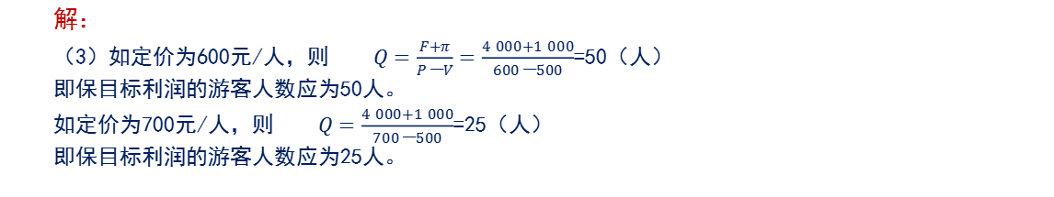
第5节 盈亏分界点分析法及其应用
    二、盈亏分界点分析法的具体方法及其应用
  3.盈亏分界点分析法举例
    （1）求保本和保利润销售量。
解：
（3）如定价为600元/人，则 $Q=\frac{F+π}{P\text{−}V}=\frac{4 000+1 000}{600\text{−}500}$=50（人）
即保目标利润的游客人数应为50人。
如定价为700元/人，则 $Q=\frac{4 000+1 000}{700\text{−}500}$=25（人）
即保目标利润的游客人数应为25人。

Slide 62
第5节 盈亏分界点分析法及其应用
    二、盈亏分界点分析法的具体方法及其应用
  3.盈亏分界点分析法举例
    （1）求保本和保利润销售量。
解：
（4）如定价为600元/人，则 π=600×50-500×50-4 000=1 000（元）
如定价为700元/人，则 π=700×40-500×40-4 000=4 000（元）
定价700元/人比定价600元/人的利润多，所以，价格应定为700元/人。

Slide 63
第5节 盈亏分界点分析法及其应用
    二、盈亏分界点分析法的具体方法及其应用
  3.盈亏分界点分析法举例
    （2）确定最佳的价格水平和质量水平。
例5-13
假定某企业生产某产品每年的总固定成本为800元。这种产品如果质量要求高，每件的变动成本为2.5元。如果质量要求低，每件的变动成本为2元。
两种产品质量的价格和销售量数据预期如表所示。
问：该企业的产品质量和价格应定在什么水平上？
高质量时 |  | 低质量时
价格（元） | 销售量（件） | 价格（元） | 销售量（件）
5 | 1 000 | 5 | 800
4 | 1 200 | 4 | 1 000

Slide 64
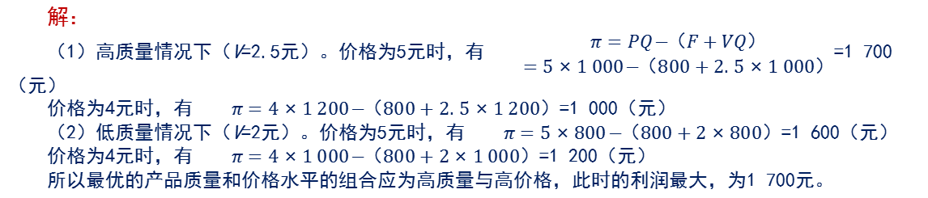
第5节 盈亏分界点分析法及其应用
    二、盈亏分界点分析法的具体方法及其应用
  3.盈亏分界点分析法举例
    （2）确定最佳的价格水平和质量水平。
解：
（1）高质量情况下（V=2.5元）。价格为5元时，有 $\begin{matrix}π=PQ\text{−}\text{（}F+VQ\text{）} \\ =5×1 000\text{−}\text{（}800+2\text{.}5×1 000\text{）}\end{matrix}$=1 700（元）
价格为4元时，有 $π=4×1 200\text{−}\text{（}800+2\text{.}5×1 200\text{）}$=1 000（元）
（2）低质量情况下（V=2元）。价格为5元时，有 $π=5×800\text{−}\text{（}800+2×800\text{）}$=1 600（元）
价格为4元时，有 $π=4×1 000\text{−}\text{（}800+2×1 000\text{）}$=1 200（元）
所以最优的产品质量和价格水平的组合应为高质量与高价格，此时的利润最大，为1 700元。

Slide 65
第5节 盈亏分界点分析法及其应用
    二、盈亏分界点分析法的具体方法及其应用
  3.盈亏分界点分析法举例
    （3）选用合适的技术来生产某种产品。
例5-14
假定有一种产品，市场价格为4元，可以用三种不同的技术方案来生产。A方案的技术水平最低，所以固定成本较低，为20 000元，但单位变动成本较高，为2元。B方案的技术水平为中等，其固定成本为45 000元，单位变动成本为1.0元。C方案的技术水平最高，固定成本为70 000元，单位变动成本为0.5元。
问：（1）假如预计销售量为12 000件左右，应选择哪个方案？
（2）假如预计销售量为25 000件以内，应选择哪个方案？预计销售量为25 000~50 000件，应选择哪个方案？预计销售量超过50 000件，应选择哪个方案？

Slide 66
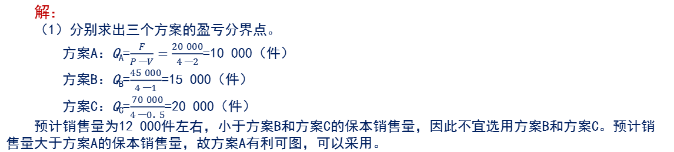
第5节 盈亏分界点分析法及其应用
    二、盈亏分界点分析法的具体方法及其应用
  3.盈亏分界点分析法举例
    （3）选用合适的技术来生产某种产品。
解：
（1）分别求出三个方案的盈亏分界点。
方案A：Q_{A}=$\frac{F}{P\text{−}V}=\frac{20 000}{4\text{−}2}$=10 000（件）
方案B：Q_{B}=$\frac{45 000}{4\text{−}1}$=15 000（件）
方案C：Q_{C}=$\frac{70 000}{4\text{−}0\text{.}5}$=20 000（件）
预计销售量为12 000件左右，小于方案B和方案C的保本销售量，因此不宜选用方案B和方案C。预计销售量大于方案A的保本销售量，故方案A有利可图，可以采用。

Slide 67
第5节 盈亏分界点分析法及其应用
    二、盈亏分界点分析法的具体方法及其应用
  3.盈亏分界点分析法举例
    （3）选用合适的技术来生产某种产品。
解：
（2）计算出这三种技术水平在不同产量时的利润。当销售量为25 000件以内时，方案A最优；当销售量为25 000~50 000件时，方案B最优；当销售量超过50 000件时，方案C最优。
预计销售量（件） | 利润（元）
 | 方案A | 方案B | 方案C
10 000 | 盈亏分界点 | -15 000 | -35 000
15 000 | 10 000 | 盈亏分界点 | -17 500
20 000 | 20 000 | 15 000 | 盈亏分界点
25 000 | 30 000 | 30 000 | 17 500
30 000 | 40 000 | 45 000 | 35 000
40 000 | 60 000 | 75 000 | 70 000
50 000 | 80 000 | 105 000 | 105 000
60 000 | 100 000 | 135 000 | 140 000

Slide 68
第5节 盈亏分界点分析法及其应用
    二、盈亏分界点分析法的具体方法及其应用
  3.盈亏分界点分析法举例
    （4）分析各种因素变动对利润的影响。
例5-15
某餐厅目前每月平均就餐人数为5 000人，每人平均就餐消费为50元。该餐厅的各项成本数据如表所示。
变动成本
平均每人每餐食品成本 | 15
餐具、器皿费（每月平均） | 5 000（平均每人每餐1.0）
固定成本
员工工资（8人×3 000元） | 24 000
广告费（每月平均） | 5 000
其他固定成本（每月平均） | 8 000

Slide 69
第5节 盈亏分界点分析法及其应用
    二、盈亏分界点分析法的具体方法及其应用
  3.盈亏分界点分析法举例
    （4）分析各种因素变动对利润的影响。
例5-15
问：（1）该餐厅目前利润是多少？
（2）假定该餐厅打算采取以下措施来提高自己的服务质量和声誉：1）重新装修餐厅（将使固定成本每月增加5 000元）；2）增加广告投入（每月增加1 000元）；3）增加2名服务员（每人每月工资3 000元），以提高服务质量；4）提高价格，使就餐消费平均增加到60元。采取这些措施后，该餐厅每天至少应多吸引多少顾客，才能使利润增加50%？

Slide 70
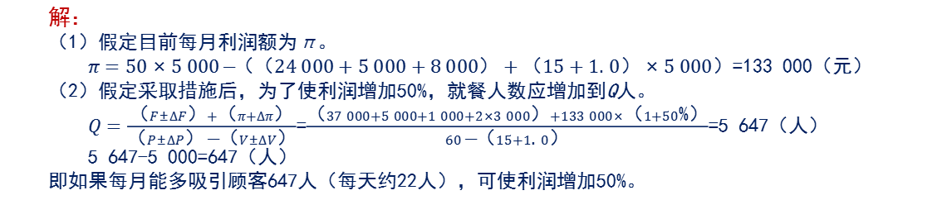
第5节 盈亏分界点分析法及其应用
    二、盈亏分界点分析法的具体方法及其应用
  3.盈亏分界点分析法举例
    （4）分析各种因素变动对利润的影响。
解：
（1）假定目前每月利润额为π。
$π=50×5 000\text{−}\text{（（}24 000+5 000+8 000\text{）}+\text{（}15+1\text{.}0\text{）}×5 000\text{）}$=133 000（元）
（2）假定采取措施后，为了使利润增加50%，就餐人数应增加到Q人。
$Q=\frac{\text{（}F±ΔF\text{）}+\text{（}π+Δπ\text{）}}{\text{（}P±ΔP\text{）}\text{−}\text{（}V±ΔV\text{）}}$=$\frac{\text{（}37 000+5 000+1 000+2×3 000\text{）}+133 000×\text{（}1+50\text{\%}\text{）}}{60\text{−}\text{（}15+1\text{.}0\text{）}}$=5 647（人）
5 647-5 000=647（人）
即如果每月能多吸引顾客647人（每天约22人），可使利润增加50%。

Slide 71
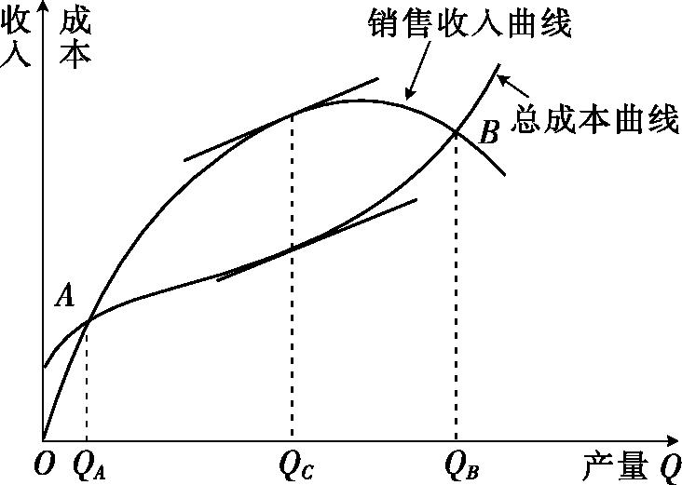
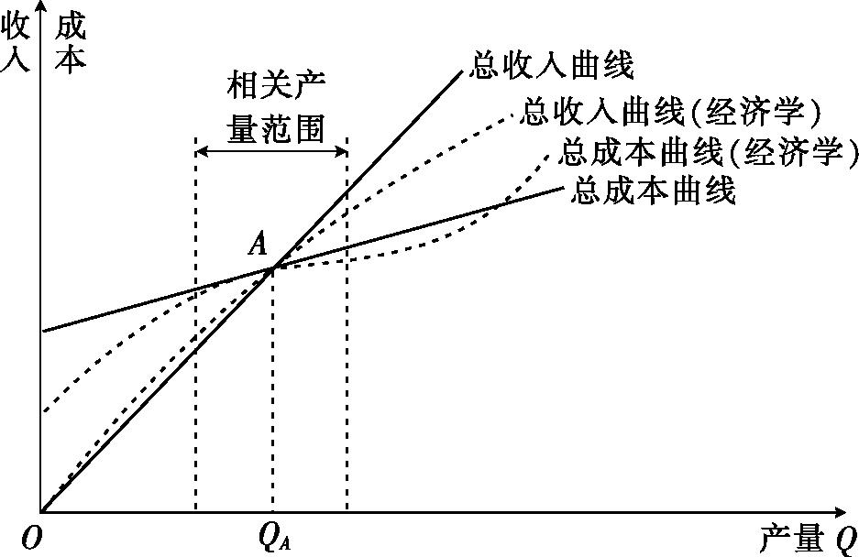
第5节 盈亏分界点分析法及其应用
    三、经济学原理与盈亏分界点分析法的实践
  1.盈亏分界点分析法只宜在相关的产量范围内使用

Slide 72
第5节 盈亏分界点分析法及其应用
    三、经济学原理与盈亏分界点分析法的实践
  2.分析用的成本数据应当在会计成本的基础上根据机会成本原理加以调整
    （1）使用过去购进的设备、原材料，会计成本是按原价计算的，应按现行价格进行调整。
    （2）将会计成本中未包括的其他内涵成本包括进去。例如，在私营企业里，业主自己担任经理不拿工资，但他如在别处工作，会有一笔工资收入，这是应包括进去的内涵成本。

Slide 73
目录 / CONTENTS
01
管理决策中几个重要的成本概念
02
03
规模经济和范围经济
成本函数
04
贡献分析法及其应用
05
盈亏分界点分析法及其应用
06
经营杠杆
07
成本函数的估计

Slide 74

第6节 经营杠杆
  企业的成本中包括变动成本和固定成本，固定成本和变动成本的比率称为经营杠杆。
  当产量变化一定百分比后，杠杆作用大的企业的利润的变化幅度会大于杠杆作用小的企业。
  经营杠杆是一个弹性的概念，可以用利润弹性（E_{π}）进行分析，它是指由产量变化百分之一所带来的利润变动的百分比。
$$E_{π}=\frac{Q\text{（}P\text{−}AVC\text{）}}{Q\text{（}P\text{−}AVC\text{）}\text{−}TFC}$$

Slide 75
第6节 经营杠杆
  如果两家企业的价格、产量、平均变动成本相同，那么总固定成本（TFC）越大的企业，杠杆作用越大。
企业A |  |  | 企业B
价格=10元 |  |  | 价格=10元
AVC=5元 |  |  | AVC=2元
TFC=1 000元 |  |  | TFC=4 000元
产量 | 利润 |  |  | 利润弹性
 | 企业A | 企业B |  | 企业A | 企业B
400 | 1 000 | -800 |  | 2 | -4
500 | 1 500 | 0 |  | 1.67 | ∞
1 000 | 4 000 | 4 000 |  | 1.25 | 2
1 500 | 6 500 | 8 000 |  | 1.15 | 1.5
2 000 | 9 000 | 12 000 |  | 1.11 | 1.33
2 500 | 11 500 | 16 000 |  | 1.09 | 1.25
3 000 | 14 000 | 20 000 |  | 1.07 | 1.2

Slide 76
目录 / CONTENTS
01
管理决策中几个重要的成本概念
02
03
规模经济和范围经济
成本函数
04
贡献分析法及其应用
05
盈亏分界点分析法及其应用
06
经营杠杆
07
成本函数的估计

Slide 77
第7节 成本函数的估计
    一、短期成本函数的估计
  估计短期成本函数是为了找出企业短期成本曲线的形状和位置，获得短期成本的有关信息，以供企业短期决策时使用。
  进行短期成本估计，一般只估计全部变动成本函数，而不是估计总成本函数。

Slide 78
第7节 成本函数的估计
    一、短期成本函数的估计
  1.简单外推法
例5-16
一家百货商店拟向某公司订购500件雨衣。公司开价为每件7元。该公司经理只知道现在公司的产量为7 000件，总变动成本为42 000元，即每件的平均变动成本为6元，没有其他的数据。又假定公司接受这笔订货不需要增加新的生产能力。
（1）请用简单外推法估计用于决策的成本数据。
（2）根据估计出来的成本数据进行决策，该公司应否承接这笔订货？

Slide 79
第7节 成本函数的估计
    一、短期成本函数的估计
  1.简单外推法
解：
（1）根据边际成本和平均变动成本保持不变的假设，产量为7 500件时的平均变动成本与产量为7 000件时相等，因此，推测用来进行决策的平均变动成本也是6元。
（2）如接受订货：
增量成本=6×500=3 000（元）
增量收入=7×500=3 500（元）
贡献=3 500-3 000=500（元）
有贡献，说明接受这笔订货是合算的。

Slide 80
第7节 成本函数的估计
    一、短期成本函数的估计
  2.回归分析法
    （1）成本数据的收集和调整。
    （2）成本函数方程形式的选择。

Slide 81
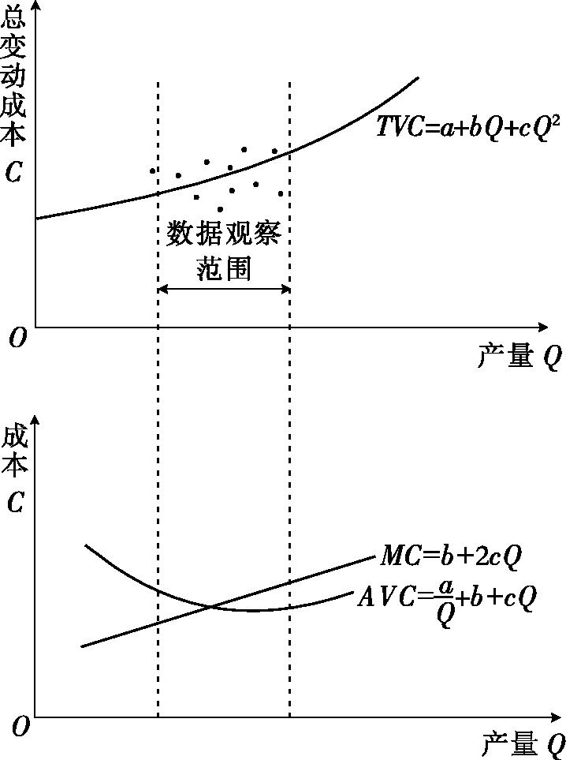
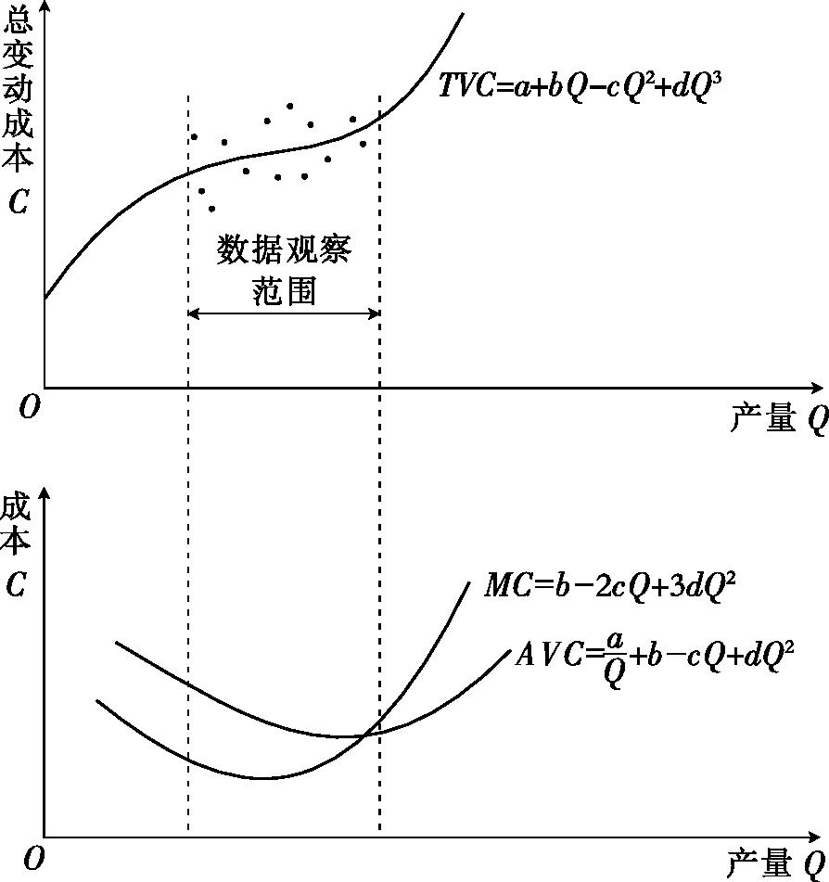
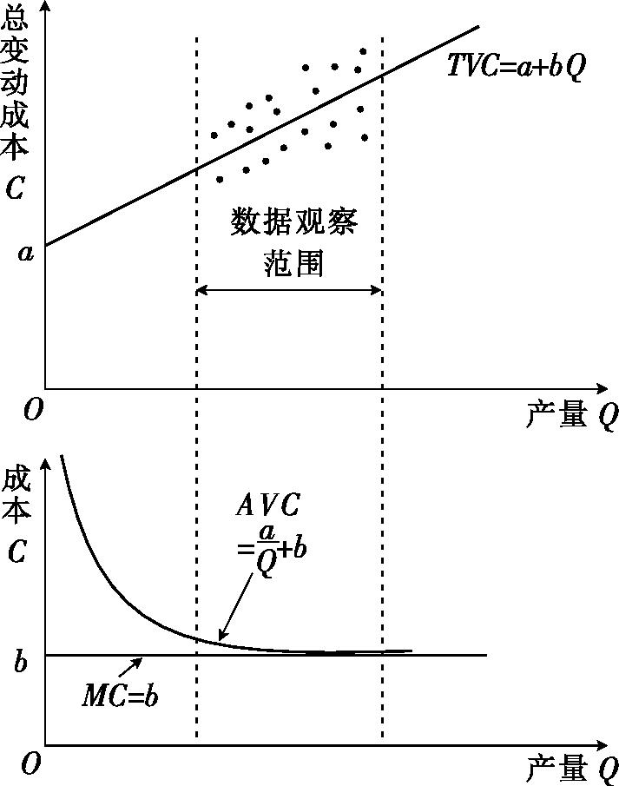
第7节 成本函数的估计
    一、短期成本函数的估计
  2.回归分析法

Slide 82
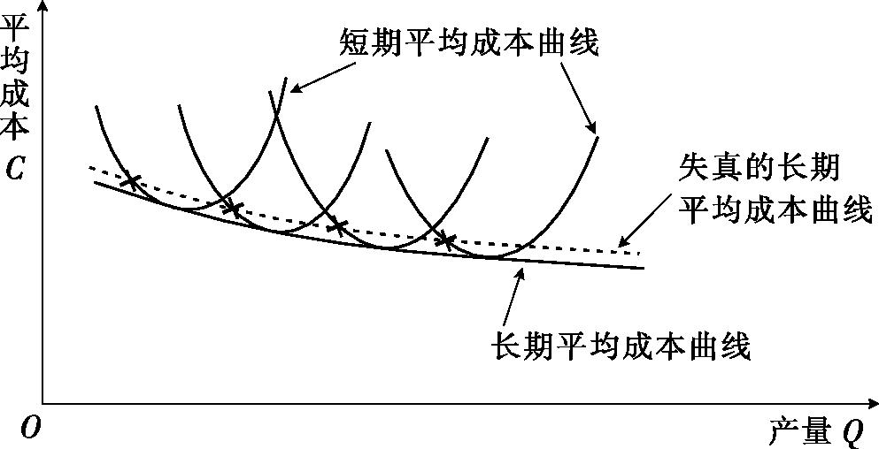
第7节 成本函数的估计
    二、长期成本函数的估计
  1.回归分析法法
    与估计短期成本一样，用回归分析法估计长期成本也要先选择最能拟合观察数据散布情况的函数形式。

Slide 83
第7节 成本函数的估计
    二、长期成本函数的估计
  2.技术法
    技术法即直接通过生产函数估计长期成本函数的方法。技术法是以生产函数所表现的物质关系为基础的，因此它反映的是理论上的成本函数。

Slide 84
重要术语和名词
相关成本和非相关成本
机会成本和会计成本
增量成本和沉没成本
边际成本
变动成本和固定成本
成本函数
短期成本函数
长期成本函数
短期总变动成本曲线
短期总固定成本曲线
短期总成本曲线
短期平均固定成本曲线

Slide 85
重要术语和名词
短期平均变动成本曲线
短期平均成本曲线
短期边际成本曲线
长期总成本曲线
长期平均成本曲线
长期边际成本曲线
规模经济
范围经济
贡献分析法
盈亏分界点分析法
经营杠杆
利润弹性

